Slide 1
JPA, SPRING DATA
제 1장

Slide 2

자바 기술의 끝판왕~!

Slide 3

Welcome To The Hell
EJB HELL~!

Slide 4

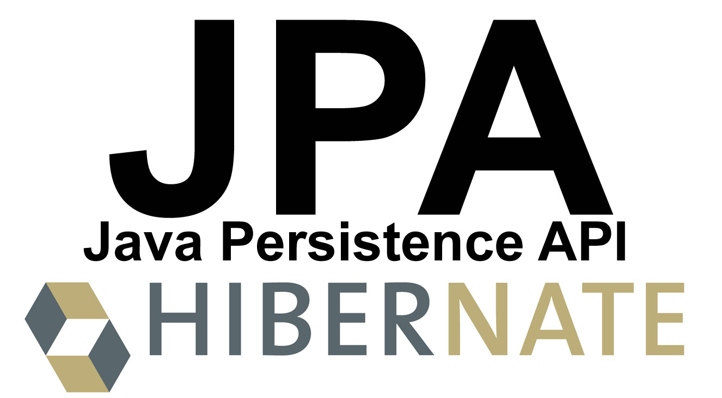
우리가 너희를 구원하리라~!

Slide 5
흐름
EJB
Hibernate
JPA

Slide 6

그런데, 이거 쓰는 사람 본적이 없는데?

Slide 7
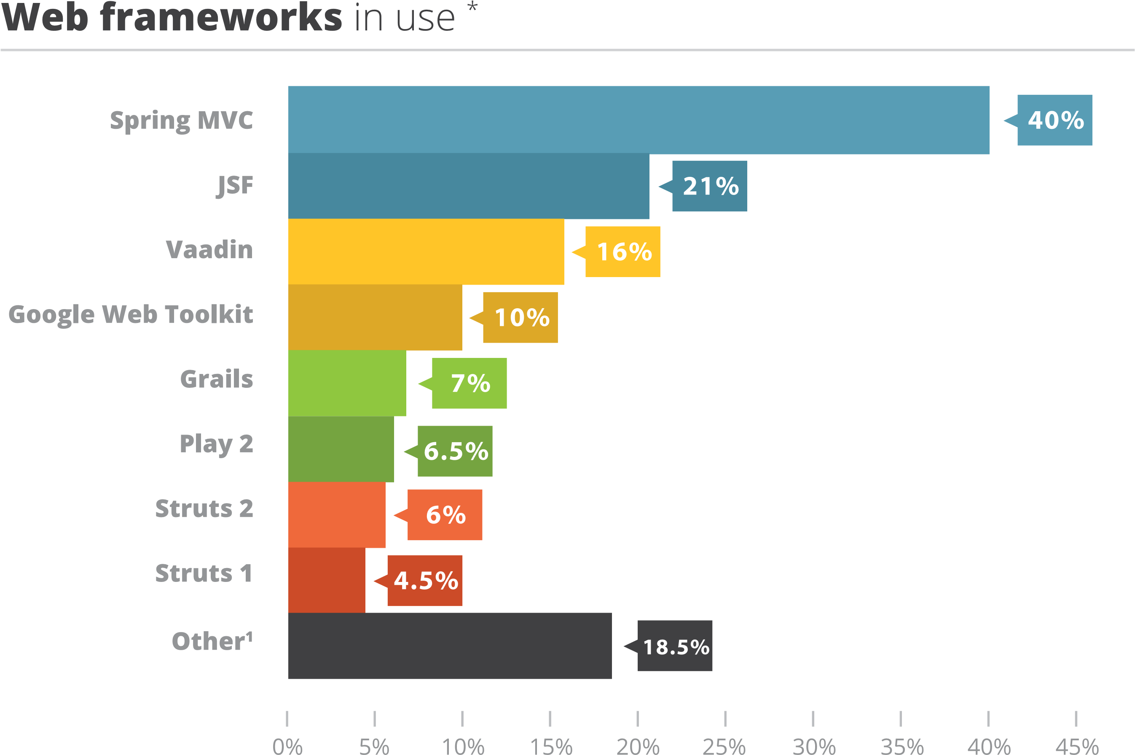
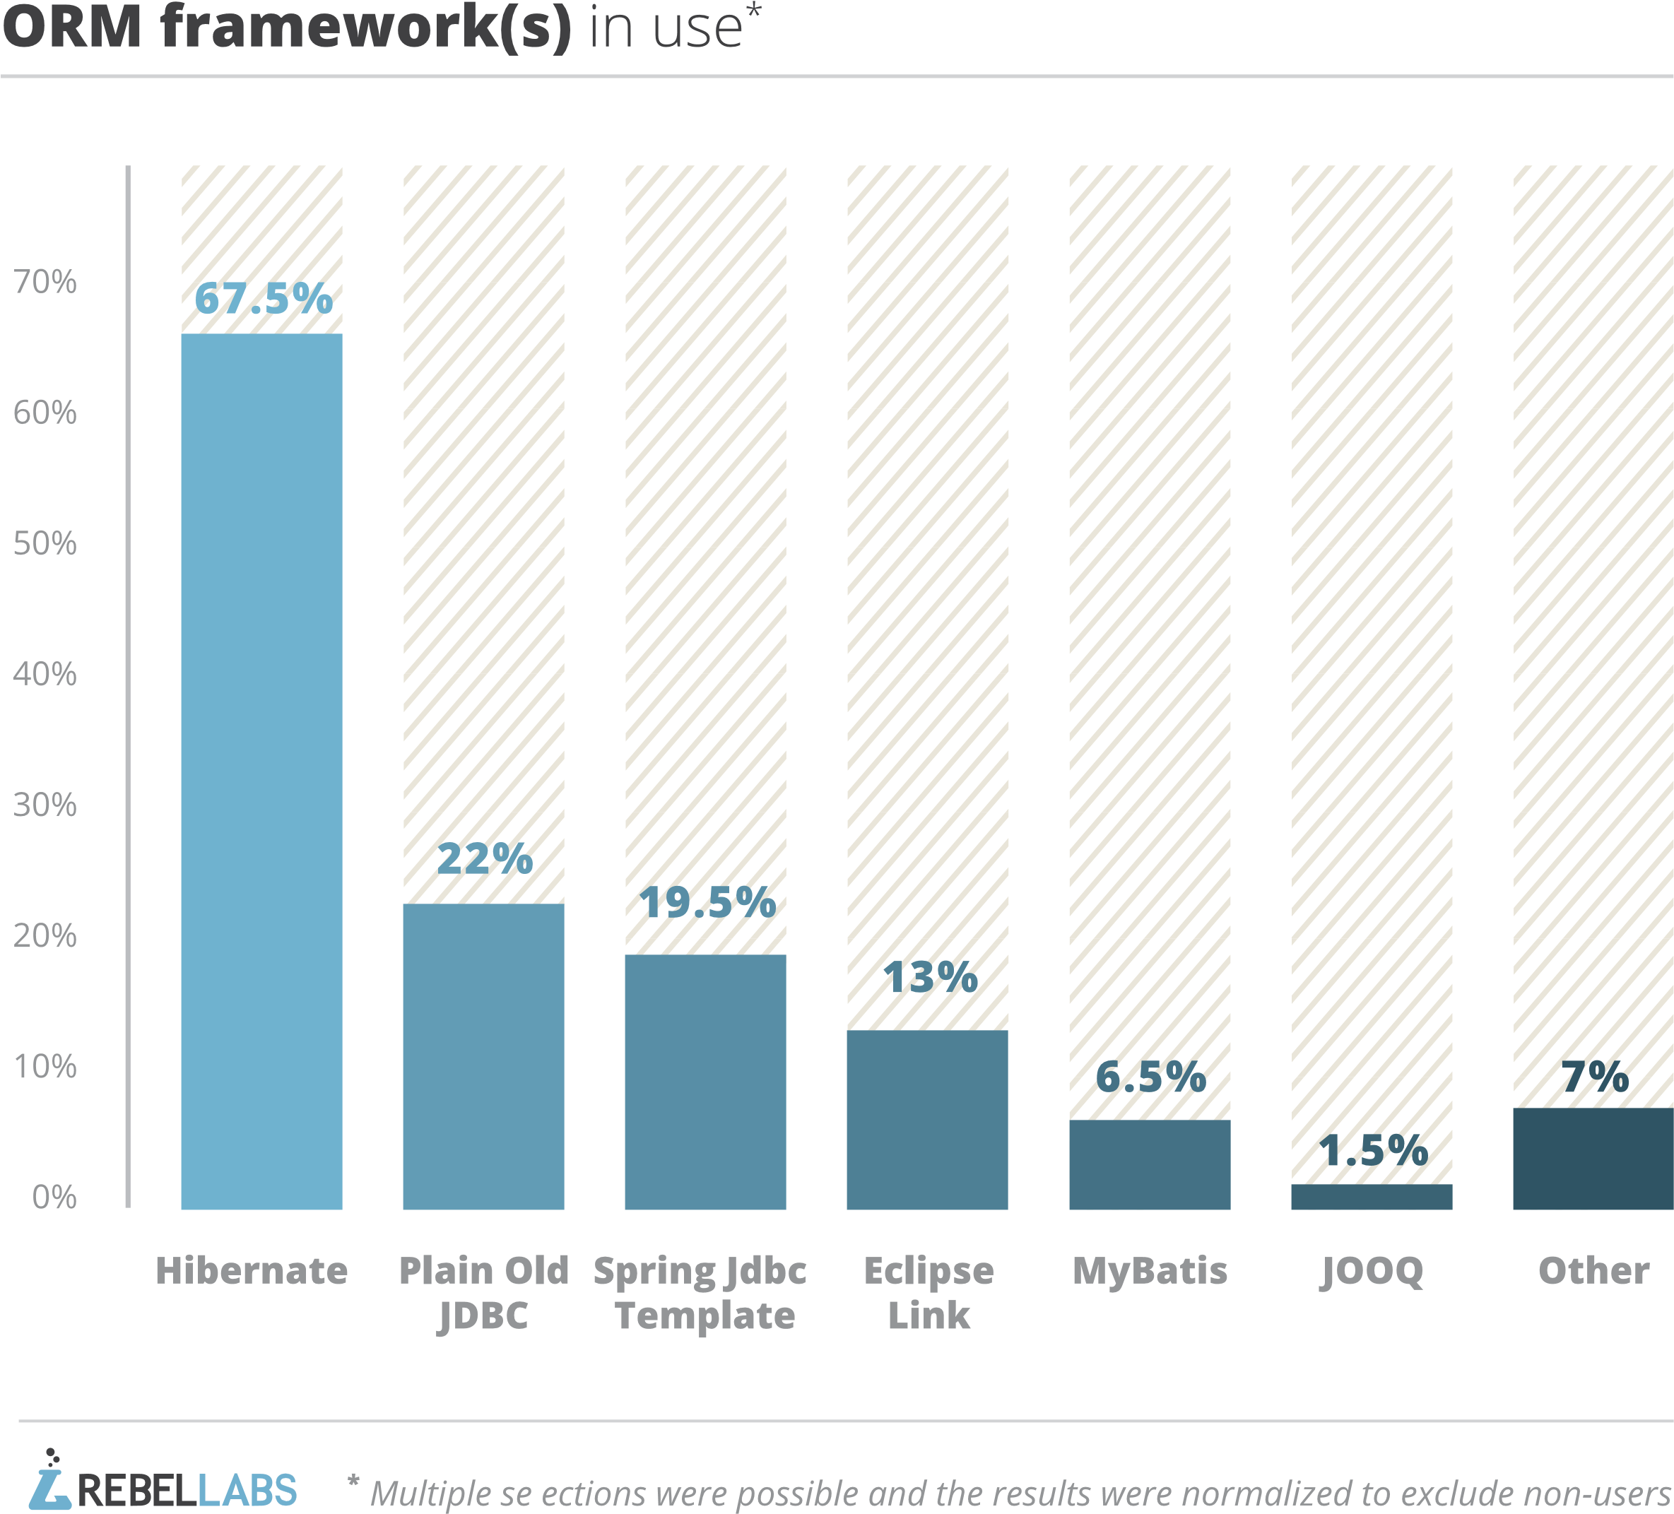
ZEROTURNAROUND 통계

Slide 8
가장 많이 사용하는 한다!

Slide 9









DB 플랫폼
RDBMS
NOSQL

Slide 10

SPRING DATA
RDBMS
NOSQL

Slide 11
장점
설계지향적 방식.(DDD)
다양한 DB 플랫폼에 대해서, 일관적인 방식으로 Querying이 가능하다.
SQL Injection에 강하다.
Query문이 표준방식으로 동작한다.
단점
JPA를 이해하지 못하면 노답.
Query를 직접적으로 다루지 않아서 기존 MyBatis 사용자들은 적응이 어렵다.
DB Vendor사의 고유기능은 결국 따로 구현해서 사용해야 한다.

Slide 12
SPRING DATA JPA
Table 정의 Annotation
@Entity
@Table
@Id
@GeneratedValue
@Column
@OneToMany
@ManhyToOne
@ManyToMany
@SubQuery
@JoinColumn

Slide 13
SPRING DATA JPA
@Entity(name = "account") @Table(name = "account") public class Account implements Serializable { private static final long serialVersionUID = 2608015850428351368L; @Id @Column(name = "loginId", length = 50, nullable = false) private String loginId; @Column(name = "name", length = 50, nullable = false) private String name; @Column(name = "email", length = 100, nullable = false) private String email; @OneToMany(fetch = FetchType.LAZY) @JoinColumn(name = "loginId") private List<AccountData> accountData;
}

Slide 14
SPRING DATA JPA
ID 생성 전략
@GeneratedValue를 사용
GenerationType.IDENTITY
GenerationType.SEQUENCE
GenerationType.TABLE
GenerationType.AUTO
예)
@GeneratedValue(strategy = GenerationType.SEQUENCE)

Slide 15
JDBC
public Long save(Connection conn, Member member) { PreparedStatement pstmt = null; String sql = "INSERT INTO ACCOUNT (NAME, EMAIL) VALUES (?, ?)";
try { pstmt = conn.prepareStatement(sql);
pstmt.setString(1, member.getName());
pstmt.setString(2, member.getEmail()); pstmt.executeUpdate(); ResultSet generatedKeys = pstmt.getGeneratedKeys();
if (generatedKeys.next()) {
long memberId = generatedKeys.getLong(1);
return memberId;
} return null; } catch (Exception e) { throw new RuntimeException(e); } finally { close(pstmt); } }

Slide 16
SPRING JDBC TEMPLATE
public Account findOne(Long id) { String sql = "select SEQ, NAME, EMAIL from ACCOUNT where SEQ = ?";
Account account = jdbcTemplate.queryForObject(sql, new BeanPropertyRowMapper<Account>(), id);
return account; }

Slide 17
JAVA JPA
@Repository public class AccountBasicCriteriaImpl implements AccountBasicCriteria { @PersistenceContext private EntityManager entityManager; @Override public List<Account> findAll(Pageable pageable, AccountDTO accountDTO) throws Exception { CriteriaBuilder criteriaBuilder = entityManager.getCriteriaBuilder(); CriteriaQuery criteriaQuery = criteriaBuilder.createQuery(String.class); Root root = criteriaQuery.from(Account.class);
criteriaQuery.select(root);
criteriaQuery.where(whereQuery(accountDTO, criteriaBuilder, root, criteriaQuery)
.toArray(new Predicate[]{})); return entityManager.createQuery(criteriaQuery). getResultList(); } }

Slide 18
JAVA JPA
private List<Predicate> whereQuery(
AccountDTO accountDTO,
CriteriaBuilder criteriaBuilder,
Root root, CriteriaQuery criteriaQuery) throws Exception { List<Predicate> predicates = new ArrayList<Predicate>(); if (StringUtils.isNotEmpty(accountDTO.getLoginId())) { predicates.add(criteriaBuilder.equal(root.get("loginId"), accountDTO.getLoginId())); } if (accountDTO.getAge() != null && accountDTO.getAge() > 0) { predicates.add(criteriaBuilder.equal(root.get("age"), accountDTO.getAge())); } return predicates; }

Slide 19
SPRING DATA JPA
@Repository public interface AccountRepository extends JpaRepository<Account, String>, QueryDslPredicateExecutor<Account> { List<Account> findAllByRegDateBetweenOrderByRegDateDesc(Long fromDate, Long toDate) throws Exception; Page<Account> findAllByRegDateBetweenOrderByRegDateDesc(Pageable pageable, Long fromDate, Long toDate) throws Exception; }

Slide 20
SPRING DATA JPA
@NoRepositoryBean public interface JpaRepository<T, ID extends Serializable> extends PagingAndSortingRepository<T, ID> { List<T> findAll(); List<T> findAll(Sort var1); List<T> findAll(Iterable<ID> var1); <S extends T> List<S> save(Iterable<S> var1); void flush(); <S extends T> S saveAndFlush(S var1); void deleteInBatch(Iterable<T> var1); void deleteAllInBatch(); T getOne(ID var1); }

Slide 21
SPRING DATA JPA
@NoRepositoryBean public interface PagingAndSortingRepository<T, ID extends Serializable> extends CrudRepository<T, ID> { Iterable<T> findAll(Sort var1); Page<T> findAll(Pageable var1); }

Slide 22
고~래?

Slide 23

흠~
한번 해볼까?

Slide 24

으아아~~악~!
이런 젠장~!

Slide 25
이전 스터디 그룹에서 겪었던 반응
Ibatis/Mybatis 만 사용했던 개발자들은 막막함을 토로.
설정부터 복잡하다고 생각한다.
ORM 방식으로 설계하는 것에 대해 어려워 한다. (OneToMany, ManyToOne…)
기존에 해오던 방식과 다르게 Querying 해야 하는 것을 불편해 한다. (동적 Query, SubQuery가 대표적)
JPA가 성능이 안좋다고 말한다.

Slide 26
도입후
각각 플랫폼에서 일관적인 방식으로 조작할 수 있다는 점은 잇점으로 받아들임.(특히 Pagenation)
Querying은 그래도 다소 불편해 하는 편이나(특히 JPQL) INSERT, UPDATE, DELETE 문을 일일이 작성하지 않아도 된다는 부분은 대체적으로 긍정적으로 받아들여짐.
의외로 생산성이 떨어지지 않는다는 평가.
생각외로 JPA -> MyBatis 회귀를 원하지 않았음. (이유 : 반복적인 Query 작성이 싫어서~)

Slide 27
예제

